Slide 1
Workshop Technique

Slide 2
Compréhension du besoin
Support utiliser pour ce WS
Fichiers de configuration
Output de plusieurs commandes
Discussion avec les intervenants SCC
Documentation fournie par Klesia.
Déménagement des sites NC vers le DC
Pas de déménagement des cœurs de réseaux NC
Pas de déménagement des F5
Question ouverte pour les FW
Segmentation basé sur FW / VRF
Plusieurs VRF transite entre les NC / DC et d’autres sont local a chaque site.
Routage static vers les FW et dynamique entre les cœurs.
Quelques VRF reste cloisonnée a chaque zone DC ou NC, et d’autres assurent la fonction de transit.
HSRP à 4 membre sur les NC & DC
Extension L2 VPC et L3 basé sur SVI pour les interco inter-site.

Slide 3
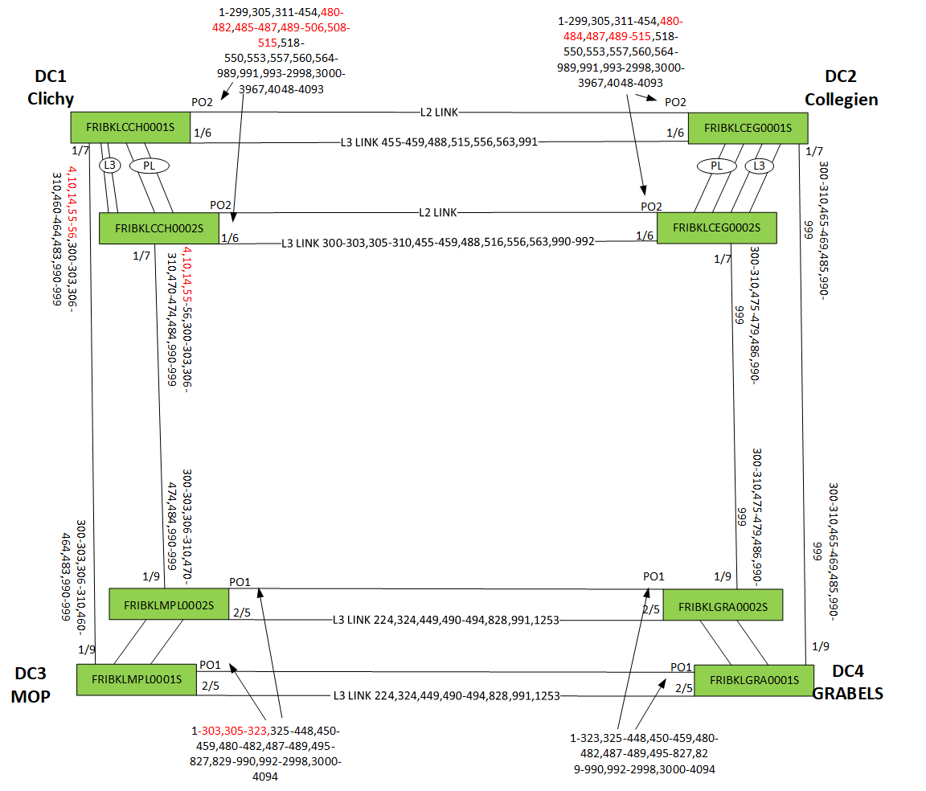
Etude du réseaux L2
VLAN L2 VPC NC
VLAN pour les besoins HSRP, Serveurs, FW, F5 …
Quelques VLANs ne sont pas déclarés des deux cotés des liens.
VLAN L3, pour les besoin d’adjacense OSPF
STP en mode PVST
Quelques vlan en Bloqued ports (sur les L3 link)

Slide 4
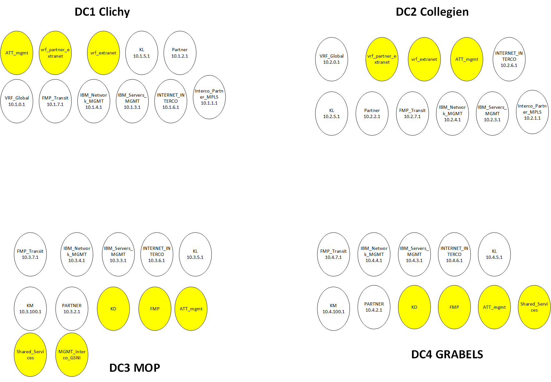
Etude du réseaux L3
Routage basé sur OSPF et Static.
Des VRF qui font la jonction entre le les NC & DC
VRF local aux NC ou au DC

Slide 5
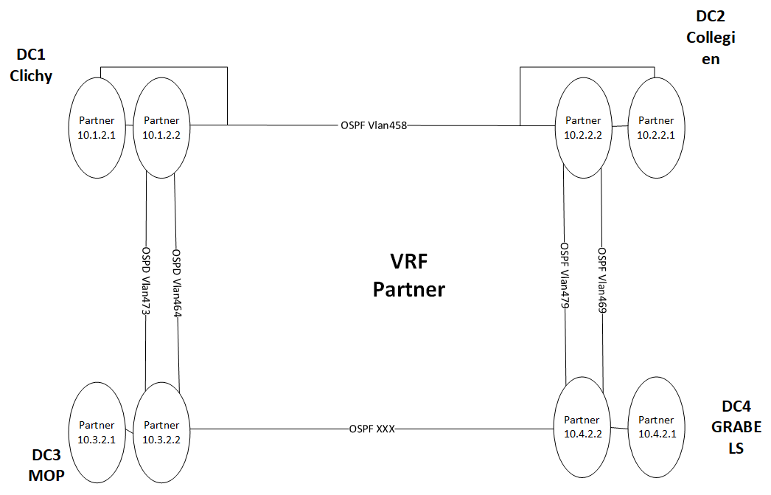
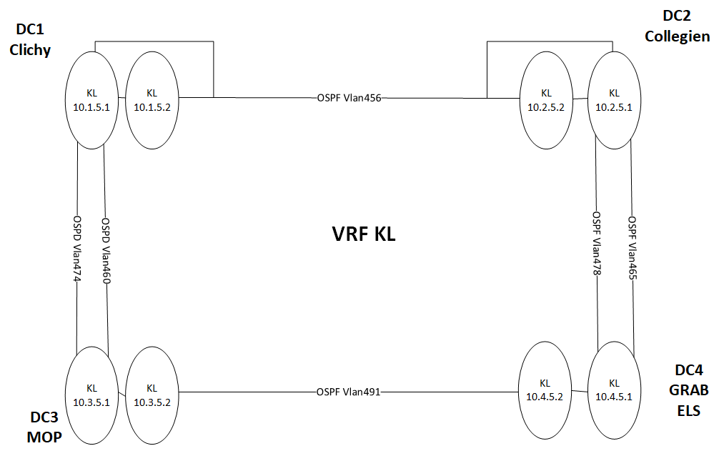
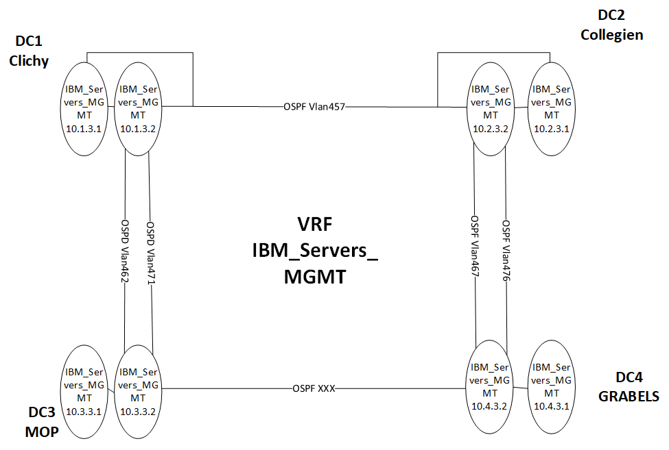
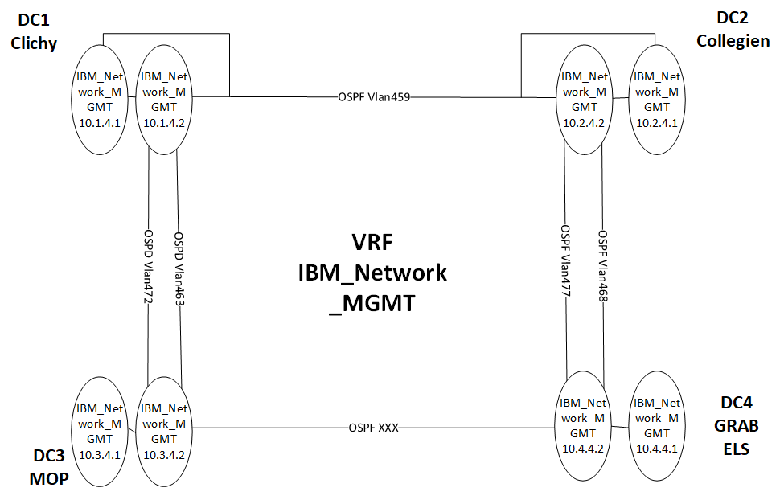
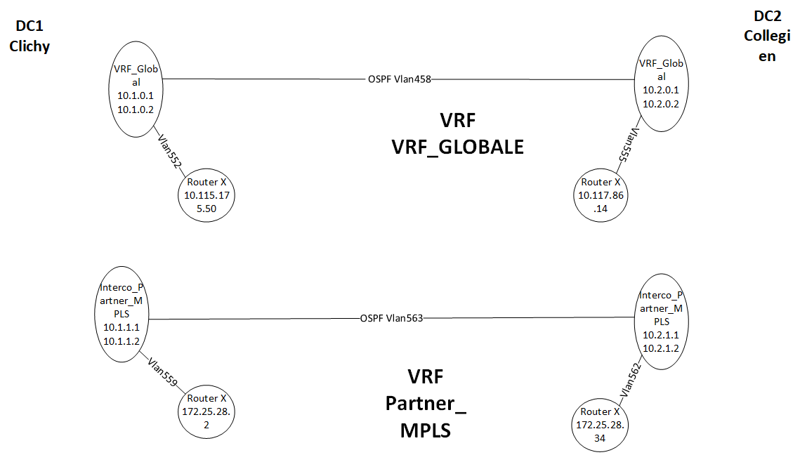
Etude du réseaux L3
Examples d’adjacences OSPF par VRF pour les NC/DC et pure NC

Slide 6
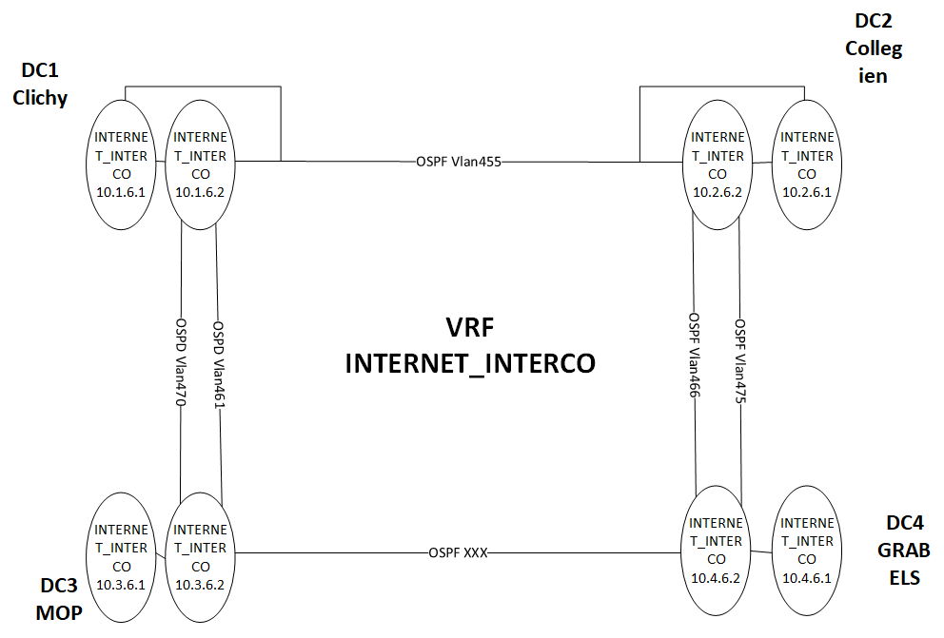
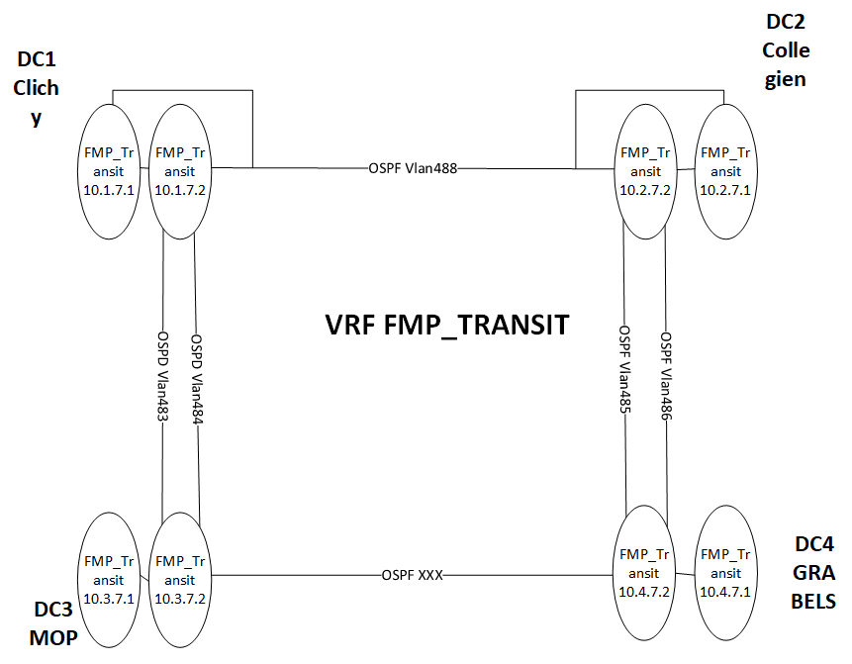
Etude du réseaux L3
Plusieurs adjacences sont mono routeurs et non sur les deux routeurs
L’interconnexion entres VRF se fait à l’aide de routage statiques vers les FW pour la majorités des cas

Slide 7
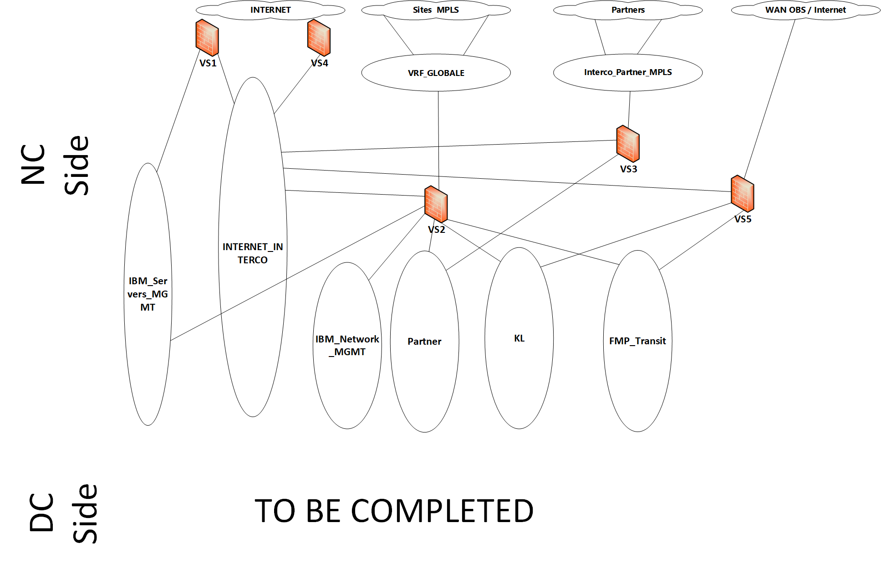
Etude du réseaux L3
Les FW jouent un rôle centrale dans le routage inter-VRF et inter-site, ils permettent un cloisonnement entres les bulles.
Beaucoup de routes static doivent être gérés en parallèles sur les CORE et sur les FW pour assurer le bon fonctionnement du réseau.
Une VRF peut avoir plusieurs points de sortie.
Une vue sur le routage du côté NC

Slide 8
Proposition de plan de migration DC2 → DC4
Afin de sécuriser au maximum le déménagement, voici quelques étapes clés
Propagation des VLAN L2 de DC2 → DC4
Propagation des VLAN L3 DC1<>DC2 vers DC4 (DC1<>DC2<>DC4)
Bascule des Groupe HSRP NC sur DC1 comme active
Désactivation du routage sur DC2 (shut des interfaces VLAN) bulle / bulle et activer l’équivalent sur DC4
Report de toutes les routes statiques et adjacences OSPF sur DC4
Report des groupes HSRP de DC2 vers DC4
A la fin de cette partie, les CORE DC2 seront considéré comme une extension L2 vers DC4

Slide 9
Proposition de plan de migration DC2 → DC4
Précautions à prendre pour
Vérifier la cohérence de routage entre les différentes bulles du réseau
Vérifier la cohérence Spanning-Tree
Identifier les trafic en trombonning (DC4 → DC2 → DC1 -→ DC4)
Vérifier le routage OSPF

Slide 10
Proposition de plan de migration DC2 → DC4
A la fin de la désactivation du routage logique sur DC2, commencer le move de DC4.

